Slide 1
PW1 GCC/Clang工具链使用
李清伟
2022.10.02

Slide 2
PW1 GCC/Clang工具链使用
平台使用
频繁错误点
参考答案（部分）

Slide 3
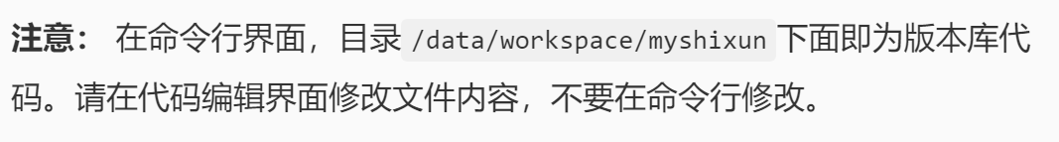
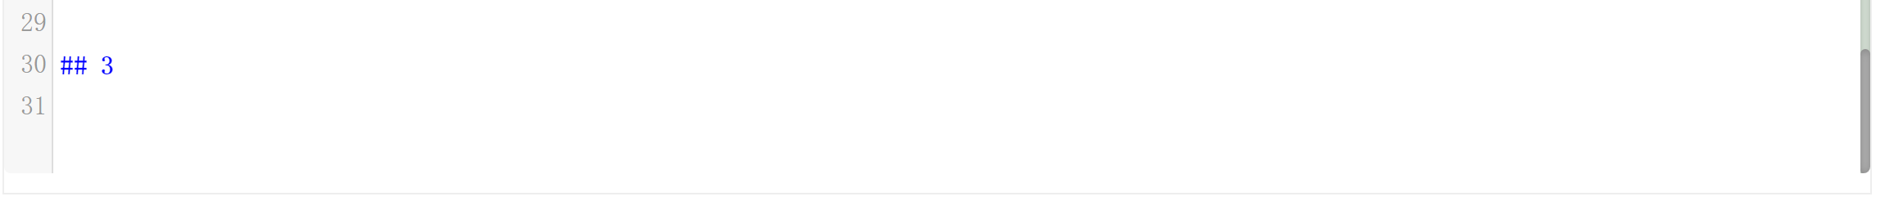
平台使用
注意仔细看题目要求
命令行助教无法看到，只能看到代码编辑界面的内容
无论哪个需要提交的文件被修改，都需要点击“评测”才能进行同步
后面没有了

Slide 4
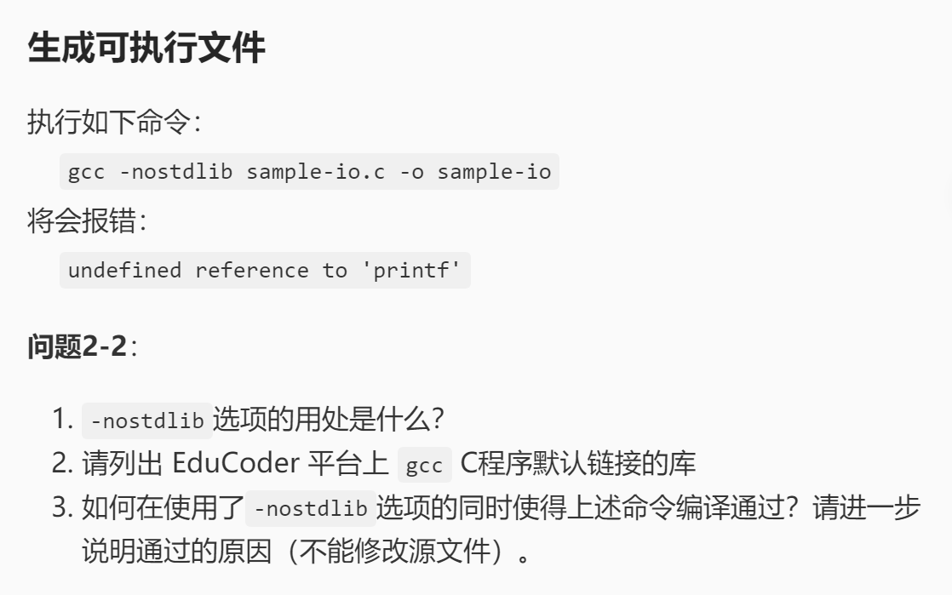
频繁错误点(2-2.2)
“默认链接的库”这里指的是库文件，不是库的搜索目录
方法：
使用-v比对含-nostdlib和不包含的编译详细过程
搜索gcc default link library
gcc -v sample-io.c -Wl,--verbose

Slide 5
频繁错误点(2-2.2)
对库的理解：
.a(archive)是静态链接库，链接生成可执行文件会有多次拷贝
.so(shared object)是动态链接库，在运行时动态加载。不会有多次拷贝。
crt1.o crti.o crtn.o crtbegin.o crtend.o为C的运行时库文件
静态链接库.a，动态链接库.so的区别

Slide 6
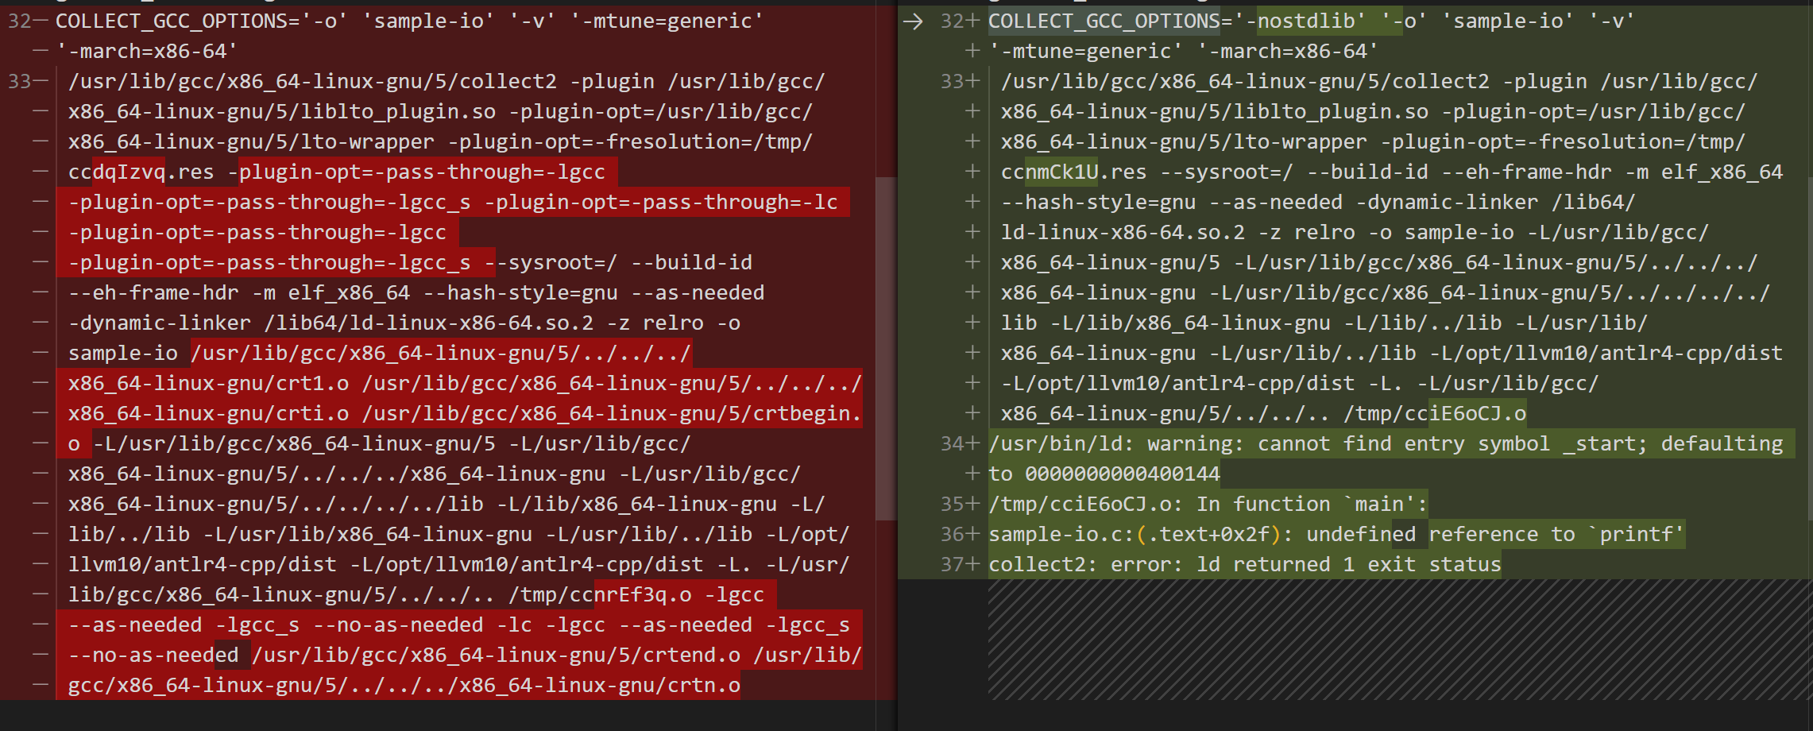
频繁错误点(2-2.2)
方法1：使用-v
没有-nostdlib
有-nostdlib

Slide 7
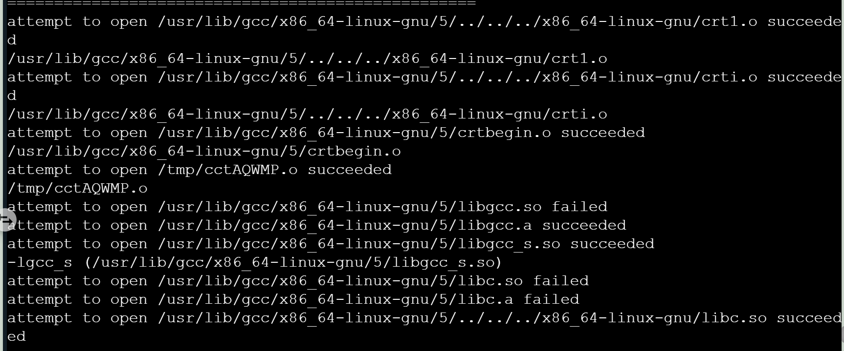
频繁错误点(2-2.2)
方法2
gcc -v sample-io.c -Wl,--verbose 找succeeded
注：部分截图

Slide 8
频繁错误点(2-2.3)
问题：
编译通过，运行报错Segmentation Fault
有同学加了-E选项，不符合题目要求

Slide 9
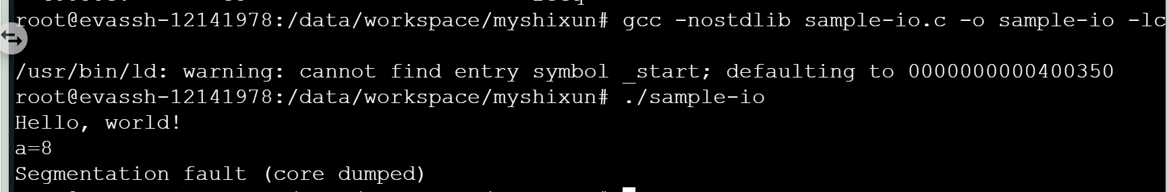
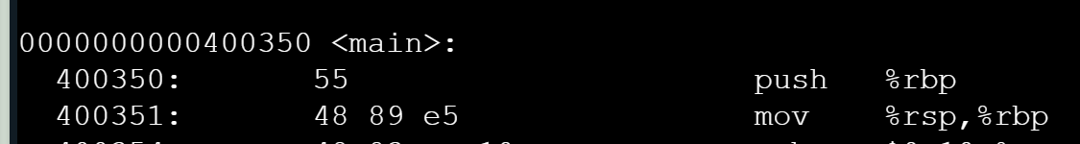
频繁错误点(2-2.3)
编译通过，Segmentation Fault
用objdump –dS可以查看400350位置的指令，没有初始化C的运行时，直接进入main函数，导致main函数返回之后发生Segmentation Fault

Slide 10
频繁错误点(2-2.3)
答案：
将crt1.o, crti.o, crtn.o和libc链接(-lc, -llibrary_name)上即可
gcc -nostdlib sample-io.c /usr/lib/gcc/x86_64-linux-gnu/5/../../../x86_64-linux-gnu/crt1.o /usr/lib/gcc/x86_64-linux-gnu/5/../../../x86_64-linux-gnu/crti.o /usr/lib/gcc/x86_64-linux-gnu/5/../../../x86_64-linux-gnu/crtn.o -o sample-io -l

Slide 11
频繁错误点（关卡3）
没有解释-E, -S, -c, -o
详细注释至少要说明不同汇编命令的含义、源程序中的变量、中间结果、函数调用参数的传递和使用在汇编码中的对应

Slide 12
参考答案（部分）
gcc和clang编译的不同
预处理阶段头部不同
编译生成汇编文件有很多不同点
clang寄存器上进行运算。gcc有内存操作
指令选择不同
CFI指令有无
出栈时pop和leave不同
label命名规则不同，循环结构不同
临时变量在栈中的位置
clang有注释
gcc会检查栈是否被破坏
…
movl -8(%rbp), %eax
addl $4, %eax
movl %eax, -8(%rbp)
addl $4, -4(%rbp)

Slide 13
参考答案（部分）
32位，64位区别
32位栈传参，64位寄存器传参
CFI指令的offset区别
64位有cltq指令
64位存在redzone,不需要移动栈顶指针

